Slide 1
Metaheurísticas

Slide 2
Definição
Uma heurística para um algoritmo heurístico
Combinam heurísticas básicas em um nível de estrutura mais alto
Eficiente e Efetivamente explorar o espaço de busca.
Metaheuristics in Combinatorial Optimization: Overview and Conceptual Comparison. CHRISTIAN BLUM AND ANDREA ROLI. http://doi.acm.org/10.1145/937503.937505

Slide 3
Metaheurísticas
Métodos heurísticos, de caráter geral, com capacidade para escapar de ótimos locais
Podem ser baseados em Busca Local ou Busca Populacional.
Os métodos baseados em Busca Local são fundamentados na noção de vizinhança:
  Dada uma solução s, diz-se que s’ é um vizinho de s, se s’ é obtido de s a partir de um movimento m, isto é: s’ ← s ⊕ m
  A estrutura de vizinhança varia de acordo com o problema tratado
Os métodos baseados em Busca Populacional partem de um conjunto de soluções, aplicando sobre estes operadores que visam à melhoria desse conjunto.

Slide 4
Simulated Annealing

Slide 5
Introdução
A origem da técnica de otimização conhecida por Simulated Annealing (têmpera simulada ou anelamento simulado) vem de 1953, quando foi usada para simular em um computador o processo de annealing de cristais;
O annealing (anelamento ou têmpera) de certos materiais consiste em submetê-los inicialmente a altas temperaturas e reduzi-las gradualmente até atingirem, com aumentos e reduções do estado de energia, o equilíbrio térmico, tornando-os assim, consistentes e rígidos;
A técnica matemática de Simulated Annealing faz uma simulação algorítmica do processo físico da têmpera de materiais;
A idéia de aplicar este método para resolver problemas de otimização combinatória surgiu bem mais tarde [Kirkpatrick et al., 1983], [Aragon et al., 1984].

Slide 6
Fundamentação
Proposto por Kirkpatrick et al. (1983)
Simula o processo de recozimento de metais;
O resfriamento gradativo de um material a partir de uma alta temperatura inicial leva o material a estados mínimos de energia;
Informalmente esses estados são caracterizados por uma perfeição estrutural do material congelado que não se obteria caso o resfriamento não tivesse sido gradativo;
Sob outras condições menos cuidadosas de resfriamento, o material se cristalizaria com uma energia “localmente mínima”, apresentando imperfeições estruturais;
A esse processo cuidadoso de resfriamento dá-se o nome de “annealing”.

Slide 7
Fundamentação
Baseia-se em simulações da evolução do equilíbrio térmico de materiais, proposto por Metropolis et al., 1953;
Utiliza o Método de Monte Carlo para gerar sequências de estados do material caracterizados pelas posições de suas partículas;
Sob altas temperaturas as partículas estão totalmente “desorganizadas” correspondendo a uma configuração aleatória de um problema de otimização (em geral, distante da configuração ótima desejada);
Uma pequena alteração (perturbação) nas posições de algumas destas partículas resulta numa variação de energia, que equivale a uma alteração no valor da função objetivo.

Slide 8
Simulação
A referida simulação a uma temperatura fixa T, consiste em dar um pequeno deslocamento a um dos átomos, computando a variação ΔE da energia do sistema;
Se ΔE ≤ 0, o deslocamento é incorporado ao estado do sistema, que é então utilizado no passo seguinte;
Caso contrário, isto é, se ΔE > 0, a aceitação ou não do deslocamento passa a ser uma decisão probabilística, segundo a função de Boltzmann
    e-^{Δ/(kT),}
      onde k = constante de Boltzmann e T = temperatura atual;

Slide 9
Analogia com um problema combinatório
  Os estados possíveis de um metal correspondem a soluções do espaço de busca;
  A energia em cada estado corresponde ao valor da função objetivo;
  Energia mínima (se o problema for de minimização ou máxima, se de maximização) corresponde ao valor de uma solução ótima local, possivelmente global.

Slide 10
Aceitação de um novo estado
A cada iteração, um novo estado é gerado a partir do estado atual, por uma modificação aleatória neste;
Considerando os estados sucessivos de energia E_{i+1} e E_{i}, pode ocorrer:
  Se o novo estado é de energia menor que o estado atual (ΔE<0), esse novo estado passa a ser o estado atual;
  Se o novo estado tem uma energia maior que o estado atual (ΔE>0), a probabilidade de se mudar do estado atual para o novo estado é:
    e-^{Δ/(kT),} onde k = constante de Boltzmann e T = temperatura atual;
Este procedimento é repetido até se atingir o equilíbrio térmico (passo de Metropolis);
ΔE = 0 - estabilidade ou equilíbrio. Neste caso tem-se duas configurações vizinhas com o mesmo custo (coincidência pouco provável de acontecer na prática).

Slide 11
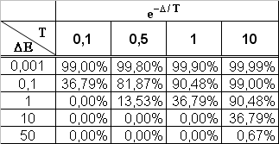
Probabilidade de aceitação
Comportamento da função para alguns valores de temperatura e variação de energia ΔE > 0:
Conforme a temperatura aumenta, aumenta a probabilidade de aceitação do novo estado

Slide 12
Passos para utilização do procedimento
Identificar a função energia do sistema com a função objetivo que se quer otimizar, por exemplo minimizar;
Associar os átomos do sistema às variáveis do problema;
Para cada temperatura de uma sequência de temperaturas decrescentes realiza-se a simulação descrita;
No final do processo, espera-se que o sistema estacione em um estado de energia globalmente mínima, por analogia com a física do problema.

Slide 13
Soluções temporárias
O fato do método Simulated Annealing permitir a aceitação de configurações intermediárias do problema, na qual o valor da função objetivo aumenta quando que se deseja minimizar é importante;
Essa aceitação temporária de soluções, significa que o método permite pesquisar todo o espaço de soluções, para evitar ótimos locais;
Laarhoven e Aarts, 1987 - estudo detalhado da teoria e aplicações de Simulated Annealing, apresentam várias formas de se obter o fator de decréscimo da temperatura, dentre as quais se tem a seguinte:
T_{i} = α T_{i-1}
  Romeo et al., 1985 - α = 0.9 (em geral).

Slide 14
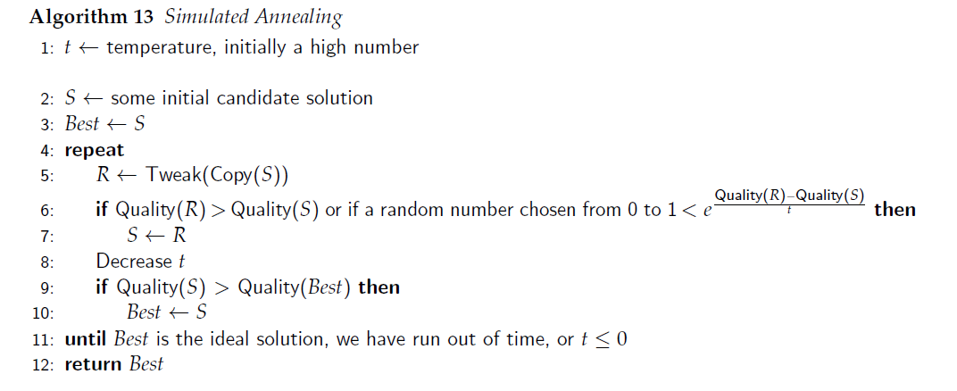

Slide 15
Temperatura Inicial
A referência (Laarhoven, 1987) indica várias formas de se obter a temperatura inicial, dentre as quais:
T₀ = - ΔE⁺ / ln (ξ₀)
  Proposta por Johnson et al., 1987, onde:
    - ΔE⁺ é a média aritmética, para um número randômico de perturbações, dos incrementos da função objetivo.
      Ex.: gerar 10 soluções aleatórias para o PCV,
      Calcular a variação obtida na função objetivo, de uma para outra solução gerada (1ª p/ 2ª; da 2ª p/ a 3ª, etc...);
      Em seguida calcular a média aritmética destas variações para obter o ΔE⁺
    ξ₀ é um valor empírico, em torno de 0.8.

Slide 16
Número de iterações
Pode-se estimar previamente o número de iterações, m, necessárias para variação da temperatura, pois em geral as fórmulas possuem, implicitamente, um fator α de seu decréscimo:
  Se T_{i} = αT_{i-1}, então T₁ = αT₀; T₂= αT₁ = α(αT₀) = α₂T₀; ...; T_{m} = α_{m}T₀; assim:
  m = log α (T_{m}/T₀)
Valores sugeridos: α = 0.9, se m = 100 iterações, para T₀ valores entre 0.5 a 100.

Slide 17
Informações adicionais
Proposta original - função r promove a redução de temperatura dada por:
  r (k) = α^{k + 1}T₀ , para todo k ≥0 e algum 0<α <1.
A probabilidade do algoritmo aceitar j como solução factível a partir de uma solução i corrente é dada por:
onde Δ = f (j)- f(i)

Slide 18
Informações adicionais
Algumas decisões e escolhas de parâmetros dependem do problema em questão;
Por exemplo, a escolha da solução inicial x₀ e a escolha do conjunto A(x)⊂ D de soluções, dentre as quais uma será selecionada para o teste de aceitação,podem variar de problema para problema;
Segundo Barbosa, 1989 e Mitra et al., 1984, um dos principais resultados relativos às condições sob as quais se pode garantir a convergência para um mínimo local, é selecionar T₀ e r (k) de forma que:
K ≥ 0; 1 ≤ k₀ ≤ ∞; ξ - constante (depende da cadeia de Markov)

Slide 19
Informações adicionais
Em Simulated Annealing, o comprimento da cadeia de Markov é o número máximo de perturbações tentadas em cada iteração;
A maior dificuldade do algoritmo, é decidir quando a temperatura T será adaptada;
A verificação da verdadeira condição de equilíbrio é realmente bastante difícil;
Uma solução simples é introduzir outro parâmetro H, fixando o número máximo de iterações para ser usado com a temperatura T, dependendo do número de variáveis do problema.

Slide 20
Algorithm SA
Algorithm SIMULATED-ANNEALING
Begin
temp = INIT-TEMP;
place = INIT-PLACEMENT;
while (temp > FINAL-TEMP) do
while (inner_loop_criterion = FALSE) do
new_place = PERTURB(place);
ΔC = COST(new_place) - COST(place);
if (ΔC < 0) then
place = new_place;
else if (RANDOM(0,1) > e^{-(ΔC/temp)}) then
place = new_place;
temp = SCHEDULE(temp);
End.

Slide 21
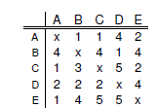

S0 = CDEABC

Slide 22
Gerar algumas soluções aleatoriamente
CDEABC E= 5+4+1+1+4=15
ABCDEA E= 1+4+5+4+1=15 Dif=0
EDCABE E= 5+2+1+1+4=13 Dif=2
CABDEC E= 1+1+1+4+5=12 Dif=1
DE += 1 media das diferenças
To=-DE / ln(phio) phi0=0.9
To=9,49

Slide 23
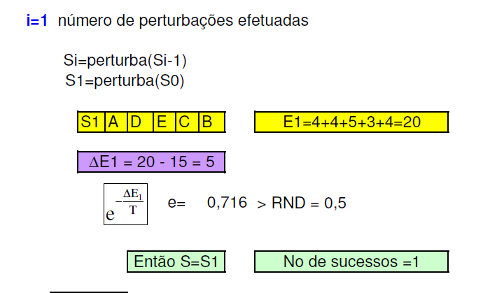

Slide 24
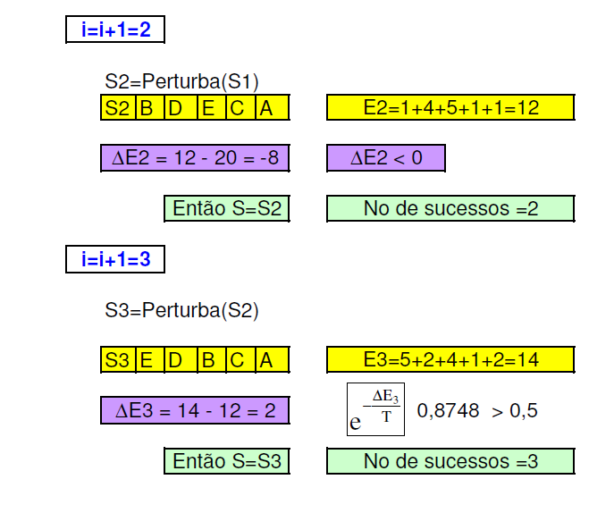

Slide 25
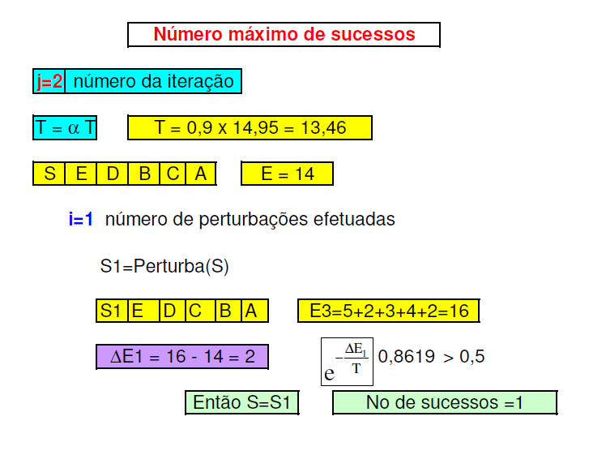

Slide 26
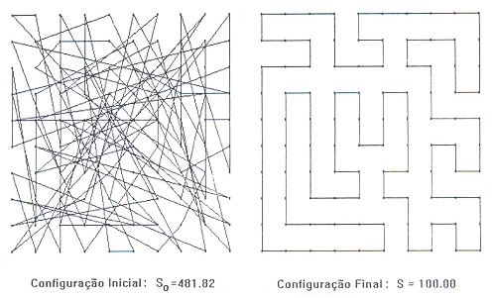
Exemplo 2 - PCV – Viana, 1998
n = 100
M = 100
P = 1000
L = 10000
α = 0,90
S0 = 481.82
T0 = 8.5
S = 100
Figura 2.1 – Configurações inicial e final para o PCV do ex. 3.2

Slide 27
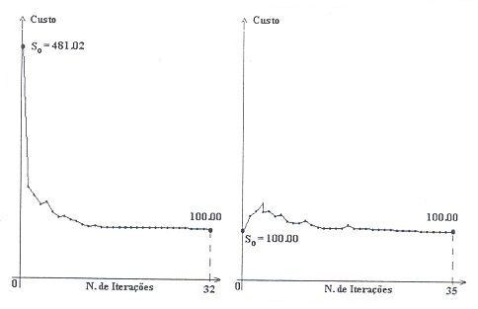
Evoluções do SA para o PCV (n=100) partindo de diferentes configurações
Figura 2.2 – Evoluções do algoritmo AS para o PCV

Slide 28
Busca Tabu
Meta - heurísticas
Prof. Aurora

Slide 29
Tabu Search
Fred Glover e Pierre Hansen, 1986.
é um método de busca local
explorar o espaço de soluções movendo-se de uma solução para outra que seja seu melhor vizinho.
uma estrutura de memória para armazenar as soluções geradas
  Ou características destas

Slide 30
Algoritmo BT
Começando com uma solução inicial s₀, a cada iteração,
Um subconjunto V da vizinhança N(s) da solução corrente s é explorado
O membro s₀ de V com melhor valor nesta região segundo a função f(:) torna-se a nova solução corrente
mesmo que s₀ seja pior que s.

Slide 31
Evitando Ciclos
existe uma lista tabu T, a qual é uma lista de movimentos proibidos.
A lista tabu clássica contém os movimentos reversos aos últimos |T| movimentos realizados
|T| funciona como uma fila de tamanho fixo,
  isto é, quando um novo movimento é adicionado à lista, o mais antigo sai.
Assim, na exploração do subconjunto V da vizinhança N(s) da solução corrente s, ficam excluídos da busca os vizinhos s₀ que são obtidos de s por movimentos m que constam na lista tabu

Slide 32
Função de Aspiração
A lista tabu
  por um lado, reduz o risco de ciclagem
  por outro, também pode proibir movimentos para soluções que ainda não foram visitadas
Função de aspiração é um mecanismo que retira, sob certas circunstâncias,
  o status tabu de um movimento.

Slide 33
Aspiração por Objetivo
Mais precisamente, para cada possível valor v da função objetivo existe um nível de aspiração A(v):
  uma solução s0 em V pode ser gerada se f(s0) < A(f(s)), mesmo que o movimento m esteja na lista tabu.
A função de aspiração A é tal que,
  para cada valor v da função objetivo, retorna outro valor A(v) que representa o valor que o algoritmo aspira ao chegar de v.
Um exemplo simples de aplicação desta idéia é considerar A(f(s)) = f(s*) onde s* é a melhor solução encontrada até então.
Neste caso, aceita-se um movimento tabu somente se ele conduzir a um vizinho melhor que s*. Esta é a chamada aspiração por objetivo.

Slide 34
Critério de Parada
Duas regras são normalmente utilizadas de forma a interromper o procedimento.
Pela primeira, pára-se quando é atingido um certo número máximo de iterações sem melhora no valor da melhor solução.
Pela segunda, quando o valor da melhor solução chega a um limite inferior conhecido (ou próximo dele).
Esse segundo critério evita a execução desnecessária do algoritmo quando uma solução ótima é encontrada ou quando uma solução é julgada suficientemente boa.

Slide 35
Parâmetros Principais
a cardinalidade |T| da lista tabu,
a função de aspiração A,
a cardinalidade do conjunto V de soluções vizinhas testadas em cada iteração e
BTmax, o número máximo de iterações sem melhora no valor da melhor solução.

Slide 37
Estratégias de Intensificação
Uma estratégia típica é retornar à uma solução já visitada para explorar sua vizinhança de forma mais efetiva.
Outra estratégia consiste em incorporar
  atributos das melhores soluções já encontradas
  estimular componentes destas soluções a tornar parte da solução corrente.
Um critério de término
  tal como um número fixo de iterações, é utilizado para encerrar o período de intensificação.

Slide 38
Busca Tabu
Fred Glover (1986) & Pierre Hansen (1986)

Slide 39
1ª Idéia: Utilizar heurística de descida

Slide 40
1ª Idéia: Utilizar heurística de descida

Slide 41
1ª Idéia: Utilizar heurística de descida
Problema: Fica-se preso no primeiro ótimo local

Slide 42
2ª Idéia: Mover para o melhor vizinho
O melhor vizinho pode ser de piora!

Slide 43
2ª Idéia: Mover para o melhor vizinho
Problema: Ciclagem

Slide 44
3ª Idéia: Criar Lista Tabu
TABU

Slide 45
3ª Idéia: Criar Lista Tabu

Slide 46
Problemas com uma Lista Tabu de soluções.
É computacionalmente inviável armazenar todas as soluções geradas!
  Idéia: Armazenar apenas as últimas |T| soluções geradas
  Observação: Uma lista com as |T| últimas soluções evita ciclos de até |T| iterações
  Problema: Pode ser inviável armazenar |T| soluções e testar se uma solução está ou não na Lista Tabu
  Idéia: Criar uma Lista Tabu de movimentos reversos
Problema: Uma Lista Tabu de movimentos pode ser muito restritiva (impede o retorno a uma solução já gerada anteriormente e também a outras soluções ainda não geradas).

Slide 47
Exemplo de que uma Lista Tabu de movimentos pode ser restritiva
H\S | 1 | 2 | 3 |  |  | H\S | 1 | 2 | 3
1 | A |  |  |  |  | 1 | A
2 |  |  | D |  |  | 2 |  |  | D
3 |  | C | D |  |  | 3 |  | C | D
4 | B | C |  |  |  | 4 |  | C | B
 | s⁰ |  |  |  |  |  | s¹
T = {} |  |  |  |  |  | T={<4,3,1>}
Movimento = <Horário de início, Sala antiga, Sala nova>

Slide 48
Exemplo de que uma Lista Tabu de movimentos pode ser restritiva
H\S | 1 | 2 | 3 |  |  | H\S | 1 | 2 | 3
1 | A |  |  |  |  | 1 | A
2 | D |  |  |  |  | 2 | D
3 | D | C |  |  |  | 3 | D | C
4 |  | C | B |  |  | 4 | B | C
 | s² |  |  |  |  |  | s³
T = {<4,3,1>, {<3,1,3>, <2,1,3>}
Fazendo-se o movimento tabu <4,3,1> geramos s^{3 ≠} s⁰

Slide 49
4ª Idéia: Critério de Aspiração
Retirar o status tabu de um movimento sob determinadas circunstâncias
Exemplo: aceitar um movimento, mesmo que tabu, se ele melhorar o valor da função objetivo global (Critério de aspiração por objetivo)

Slide 50
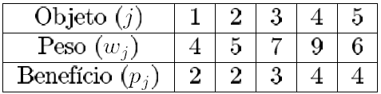
Busca Tabu aplicada ao
Problema da Mochila
Seja uma mochila de capacidade b = 23
Representação de uma solução: s = (s₁,s₂,...,s₅), onde s_{j} ∈ {0,1}
Movimento m = troca no valor de um bit
Lista tabu = {<posição do bit alterado>}
|T| = 1; BTmax = 1; Aspiração por objetivo.

Slide 51
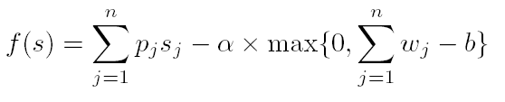

Busca Tabu aplicada ao
Problema da Mochila
Função de avaliação:

Slide 52
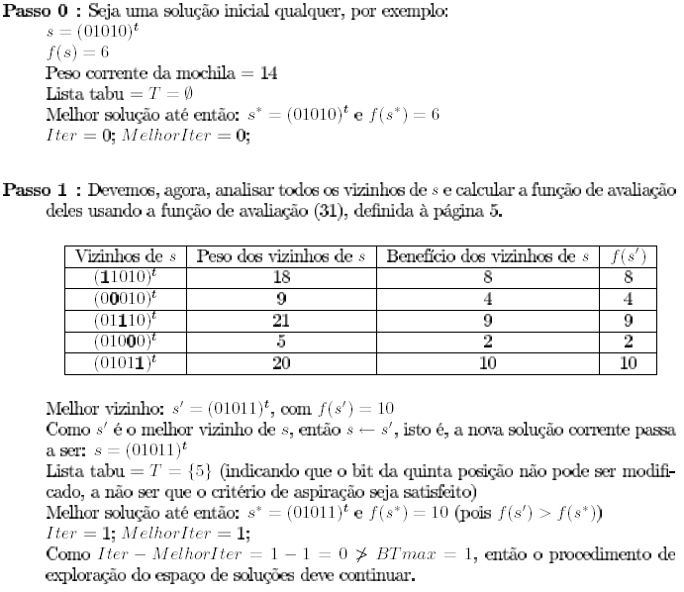
Busca Tabu aplicada ao
Problema da Mochila

Slide 53
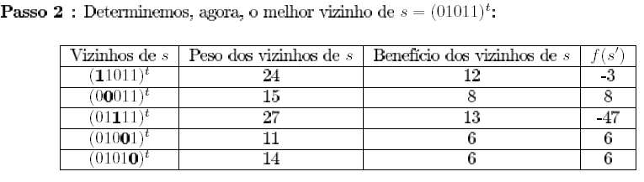
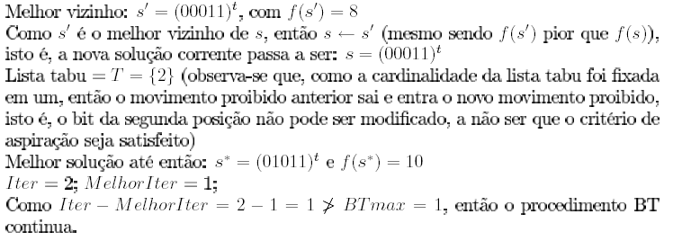
Busca Tabu aplicada ao
Problema da Mochila

Slide 54
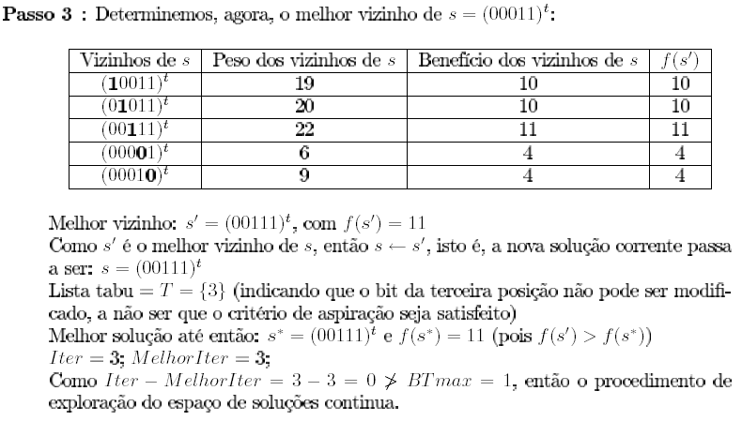
Busca Tabu aplicada ao
Problema da Mochila

Slide 55
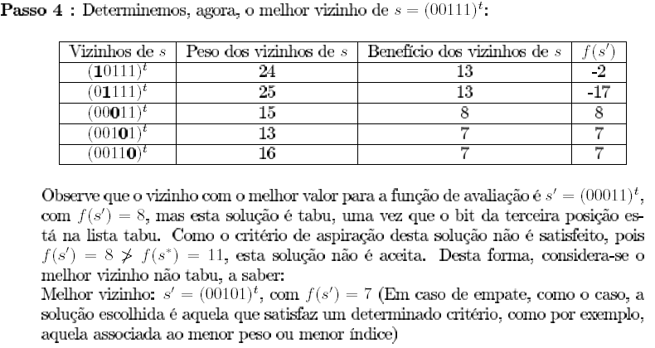
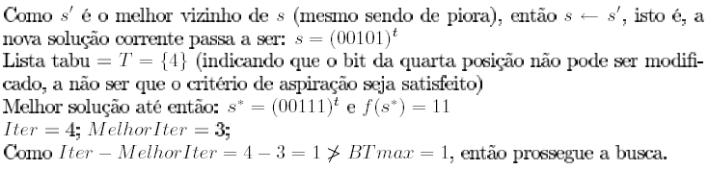
Busca Tabu aplicada ao
Problema da Mochila

Slide 56
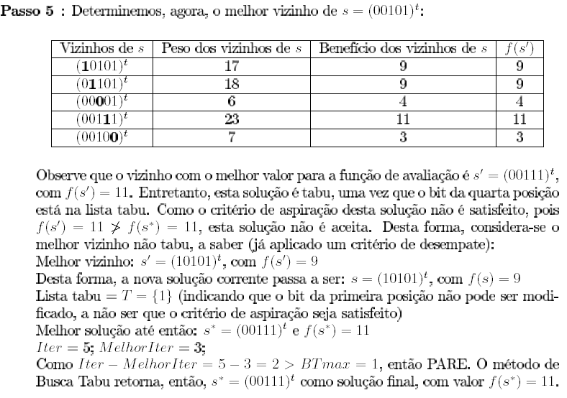
Busca Tabu aplicada ao
Problema da Mochila

Slide 57
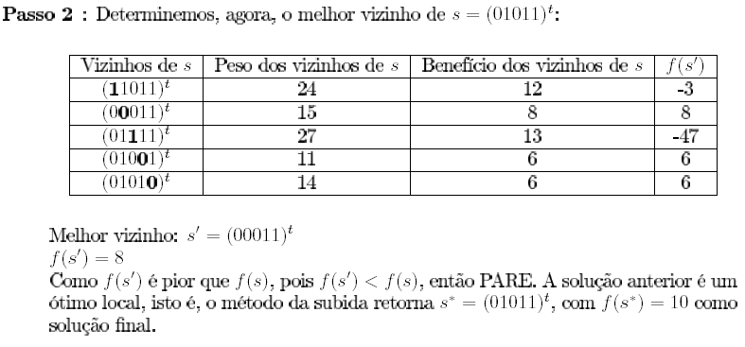
Método de Subida aplicado ao
Problema da Mochila

Slide 58
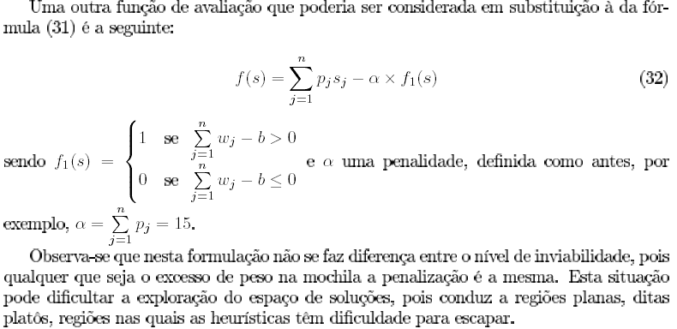
Método de Subida aplicado ao
Problema da Mochila

Slide 59
Prescrições especiais para a
Busca Tabu
Lista tabu dinâmica:
  Tamanho variável no intervalo [tmin, tmax]
  Tamanho deve ser mudado periodicamente (p.ex., a cada 2tmax iterações)
  Objetivo: Se há ciclagem com um determinado tamanho, mudando-se o tamanho, muda-se a quantidade de movimentos tabu e possivelmente a seqüência de soluções geradas e conseqüentemente, diminui-se a probabilidade de ciclagem
Passagem por regiões planas
  Aumentar o tamanho da lista enquanto estiver na região plana
  Retornar ao tamanho original quando houver mudança no valor da função de avaliação

Slide 60
Restrições tabu
O Tempo_tabu pode não ser fixo (varia em uma unidade para mais ou para menos, sempre que não houver melhoria na solução corrente durante, por exemplo, 20% do número total de iterações do algoritmo);
Testes empíricos mostraram que, quando diferentes valores para Tempo_tabu forem determinados de forma aleatória, a eficiência da heurística BTpMcap aumenta;
Tempo tabu aleatório (TTA)
  A cada iteração, um número aleatório é escolhido dentro do intervalo especificado por Tmín e Tmáx e atribuído ao elemento tabu que acaba de entrar na lista.

Slide 61
Tempo Tabu
Tempo tabu variável (TTV)
  Se não ocorrer melhora na função objetivo durante o tempo de T iterações:
T = Tempo Tabu Corrente =
  todos os elementos que estão na lista tabu são liberados de seu estado tabu;
  A lista tabu é zerada e seu tamanho é modificado para um valor escolhido dentro do intervalo especificado por Tmín e Tmáx.

Slide 62
Diversificação e memória de longo prazo
A diversificação é utilizada para evitar ótimos locais e é ativada pela chamada “memória de longo prazo”;
A memória de longo prazo é uma lista que armazena a frequência (número de vezes) que cada movimento foi realizado.
Esta freqüência é representada por Freq(v_{i}).
É utilizada uma função de penalização denotada por Π, onde:
Π(v_{i}) = k.Freq(v_{i})
k é uma constante arbitrária

Slide 63
Tamanho de lista variável
O tamanho da lista tabu variável e limitado a dois parâmetros (stm_lo e stm_hi).
Ao obter-se uma nova solução, se esta apresentar melhora em relação à última, devemos diminuir o tamanho da lista (para intensificar a busca).
Caso contrário, devemos aumentar o tamanho da lista numa tentativa de buscar outras regiões.

Slide 64
Diversificação
Uma estratégia adotada para estimular a diversificação de soluções, utiliza um mecanismo de gerador de históricos.
Trata-se de armazenar numa lista LIFO (last in, first out) soluções que ao serem encontradas representavam as melhores soluções até aquele momento.
Se após um número determinado de movimentos não houver melhora na melhor solução, a última solução inserida na pilha é recuperada e a lista tabu é zerada.

Slide 65
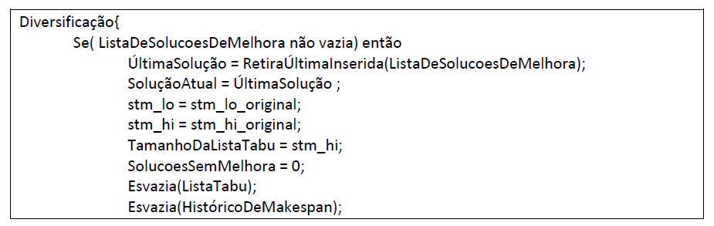

Slide 66
Estratégia de anti-ciclagem
Para evitar ciclagem, são armazenados algumas características encontrados em soluções.
A cada nova solução é verificado se a seqüência já foi encontrada
Caso sim, aumenta-se o stm_lo em 1. Se stm_lo for = stm_hi, então a mesma estratégia (acima) de diversificação é adotada.

